Slide 1
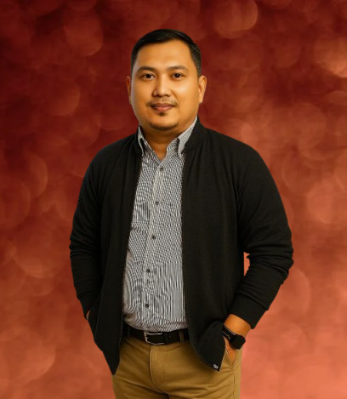
SEKAPUR SIRIH
AGUNG BAITUL HIKMAH
1. DOSEN
UNIVERSITAS BINA SARANA INFORMATIKA
TUTON UNIVERSITAS TERBUKA
2. REVIEWER
UNIVERSITAS MUHAMMADIYAH TASIKMALAYA
ASESEOR KOMPETENSI PEMORGRAMAN
DICO INDONESIA
PENGURUS PDPI KOTA TASIKMALAYA

Slide 2
PELAKSANAAN MK BERPRAKTIK
Perlu saya ingatkan bahwa partisipasi dan keaktifan Anda dalam tutorial online atau tuton ini akan memberikan kontribusi 50% (tugas 1, tugas 2, dan tugas 3) terhadap nilai akhir mata kuliah Anda. Sedangkan, sisa kontribusi 50% terhadap nilai akhir mata kuliah anda diambil dari nilai UAS.

Slide 3
PELAKSANAAN MK BERPRAKTIK
PERHATIAN:
Jika salah satu tugas tidak dikerjakan, maka nilai akhir mata kuliah menjadi E.
Nilai kelulusan mata kuliah berpraktik minimal C.

Slide 4
PELAKSANAAN MK BERPRAKTIK
Tugas 1 (Aktivitas Belajar 4),
Tugas 2 (Aktivitas Belajar 8), dan
Tugas 3 (Aktivitas Belajar 12).
Tuweb 1 (Aktivitas Belajar 1),
Tuweb 2 (Aktivitas Belajar 6),
Tuweb 3 (Aktivitas Belajar 10), dan
Tuweb 4 (Aktivitas Belajar 14).
Diskusi (Aktivitas Belajar 1),
Diskusi (Aktivitas Belajar 2),
Diskusi (Aktivitas Belajar 4), dan
Diskusi (Aktivitas Belajar 8).

Slide 5
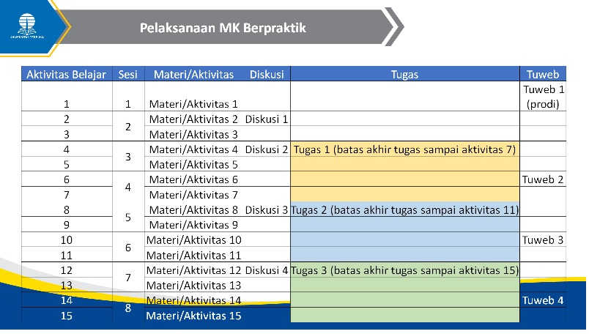

Slide 6
PELAPORAN TUGAS
Pelaporan dan Penilaian:
Laporkan kegiatan praktikum yang telah dilakukan dengan mengupload source code dan langkah praktiknya dan link rekaman video yang menampilan:
Perkenalan identitas mahasiswa
Langkah-langkah praktik yang Anda lakukan disertai aktivitas kegiatan mahasiswa
Hasil dan Analisa praktik yang telah dilakukan
Kata-kata penutup dari mahasiswa

